Slide 1
Proyecto final
Valeria berenice lopez arizpe

Slide 2
Interfaz usuario

Slide 3
Pantalla principal core data
En la pantalla principal se muestran dos campos(Usuario y Contraseña) donde al presionar el botón acceder busca en el CoreData el usuario y contraseña ingresados.
En el recuadro amarillo hacemos la consulta al CoreData con el siguiente código

Slide 4

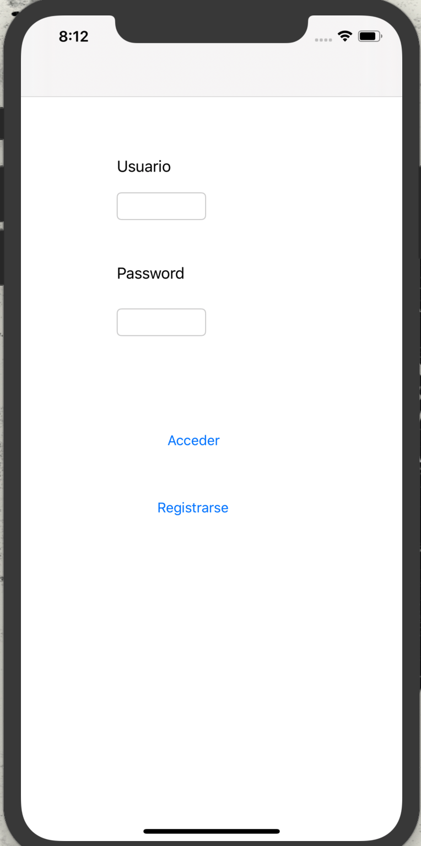
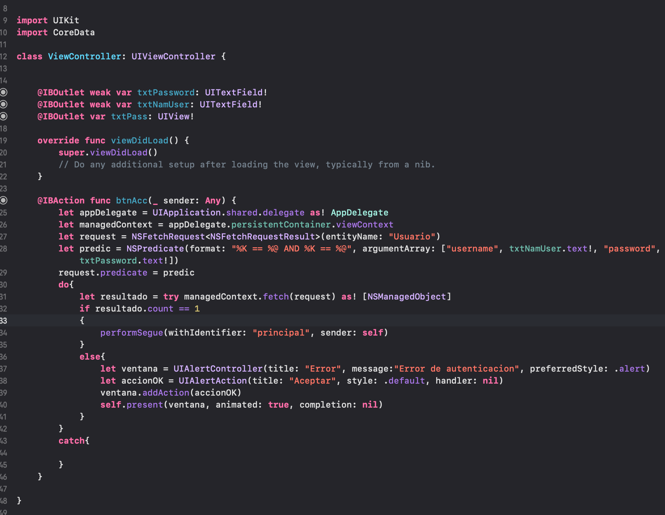

Slide 5
Pantalla registrar
Al presionar el botón Registrarse nos manda a la pantalla de registro donde tendra tres campos, los cuales son:
- Nombre
- Nombre de Usuario
- Contrasañe
*nota: el boton de registrar sirbe solo para guardar el usuario en core data pero no regresa a la pantalla principal
En el recuadro amarillo creamos un contexto para guardar temporalmente los datos antes de insertarlos al CoreData

Slide 6
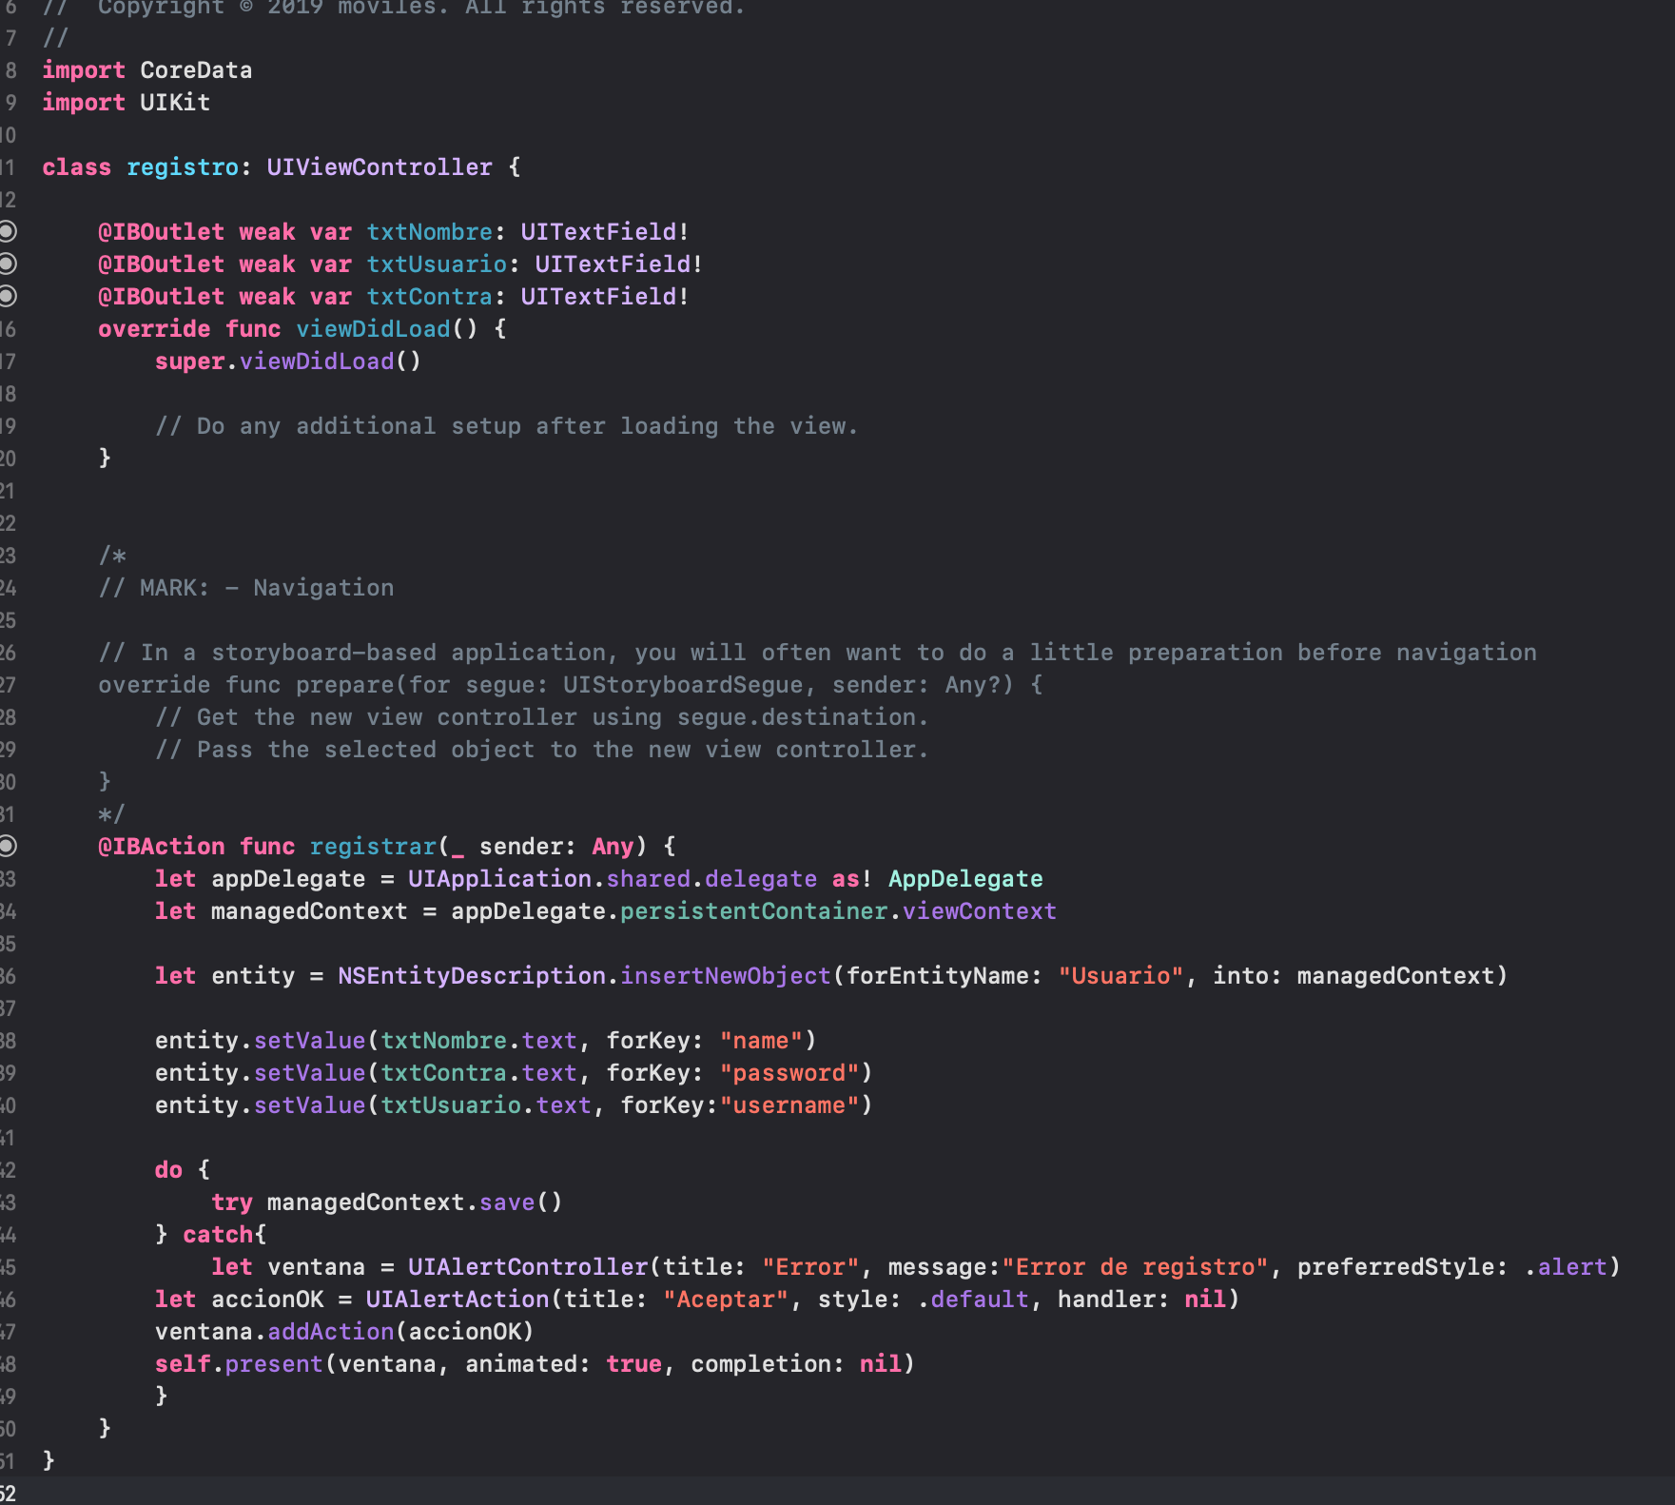
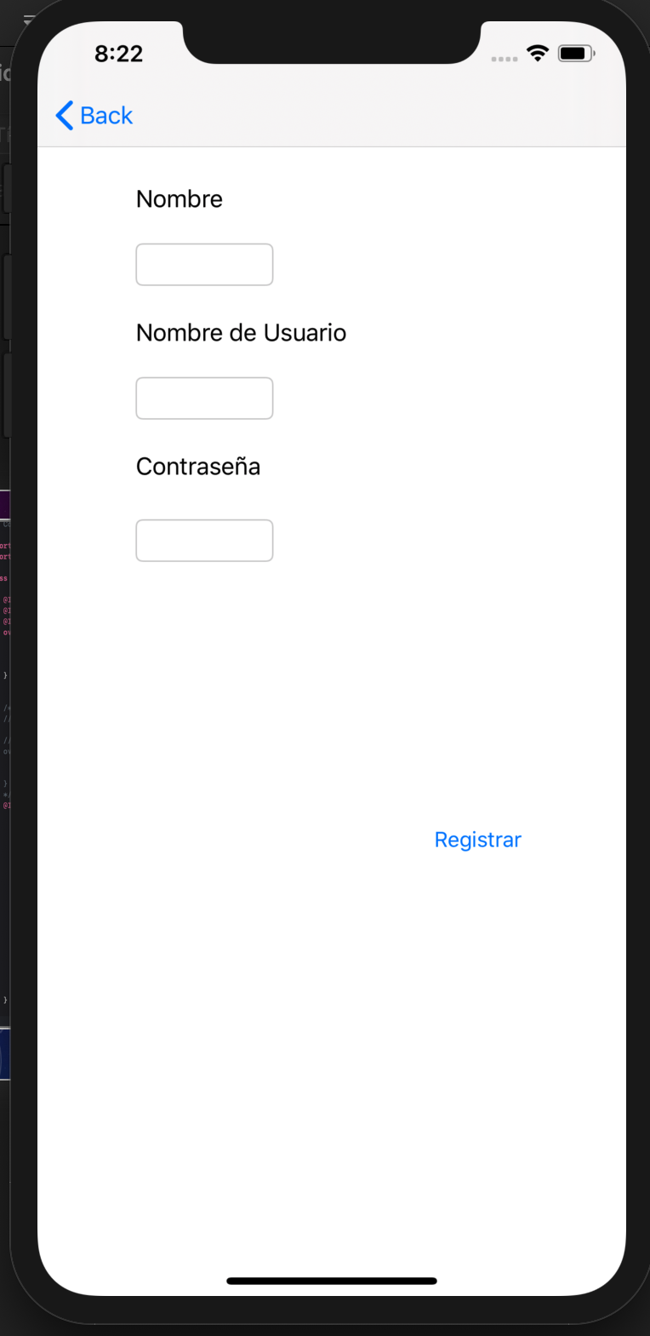

Slide 7
Sensor The Gyroscope
En la pantalla de inicio, cuando ya iniciamos secion podemos obserbar 3 barras donde nos mostrara en que posicion esta dirigiendo el telefomo, mientras es rotado por el usiario
Las tres barras que se presentan muestra los camos X, Y, y Z para mostrar las cordenadas de la pocicion del telefono
En el recuadro amarillo metodo que le dira al giroscopio de donde tiene que agarrar los datos y como los debe de mostrar, donde inicia el acelerometro en un intervalo de 0.5 que se supone es cuando el celular esta fijo
Si recibe datos del giroscopio (truedata = data) entonces empieza a actualizar la información con let X, Y y Z y al final en self.Gyro.text das la instrucción de que mensaje mostrará en cada una de las barras de colores.
RotationRate es el angulo que recibe de la rotación del dispositivo

Slide 8
